Slide 1
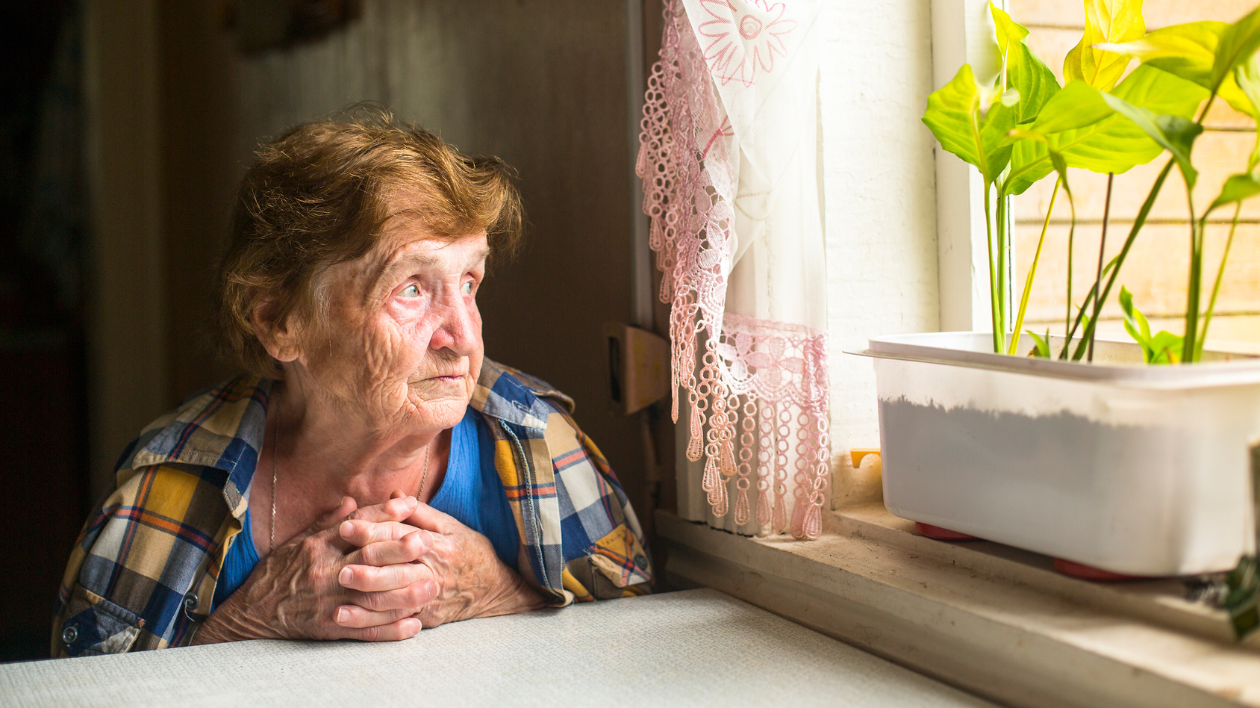
„Verlangen“
Ferdidand von Shirach
Quin Barnard, Bianca Weiß,
Catrien Müller

Slide 2

Zusammenfassung der Geschichte
Eine Frau schaute auf Kinder, die in den Park spielen
Sie ist verheiratet und hat Kinder
Eines Tages fühlte sie sich plötzlich ängstlich und nie wieder fühlte sie sich wohl in eigener Haut
2 Jahren später hat sie Strümpfe gestohlen
Sie hat wieder gestohlen, nur um etwas zu spüren
Endlich wurde sie von der Polizei gefangen

Slide 3

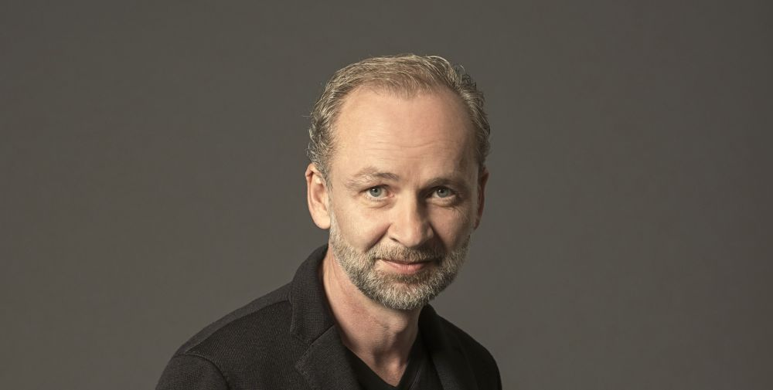

Ferdinand von Schirach
Ist an dem 12. Mai 1964 in München geboren
Ist Advokat
Hattet als Advokat sehr wichtige Kunden
Hat erst mit 45 angefangen schreiben

Slide 4
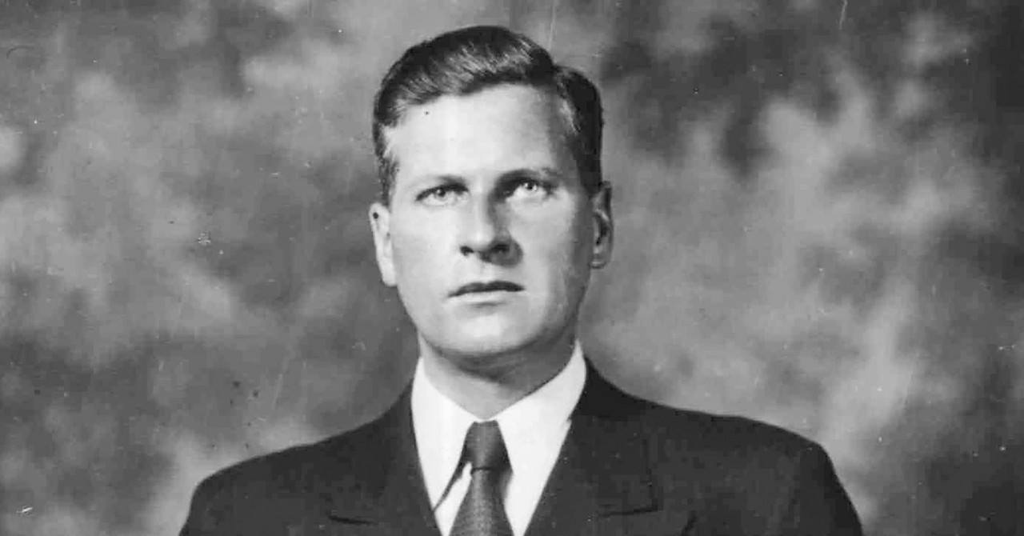
Baldur von Schirach
Ferdinand’s Großvater
Reichsjugendführer der Hitlerjugend
Teil der NSDAP mit nur 18 Jahren
War auch Dichter
Sein Sohn, Ferdinands Vater, war Forscher der Literatur und zugleich auch Schriftsteller

Slide 5
Die Gefühlen der Frau
Angst: Eines Abends wurde es schwierig zu Atmen
Depression: Sie ist zu ein „Hülle“(seite 101) geworden

Slide 6

Warum hat sie geklaut?
Der Zwang zur emotionelle Befriedigung
Beim Stehlen fühlte sie sich lebendig
WICHTIG: Es geht nicht um das Haben, sondern um die Tat selbst.

Slide 7

Perspektive: Anwalt

Slide 8
Der Ton
Echt seriös
Informativ
Brüsk

Slide 9
Die Stimmung
Unbeteiligt, weil der Sprecher so objektiv ist
Es ist fast schwierig mit der Frau zu sympathisieren

